Slide 1

软件工程课程设计
课题二：一体化监控平台开发
AegisMonitor
真实主机接入、指标采集、服务发现与告警 ACK 的课程设计系统
汇报人 / 小组成员：罗皓天 王锦铨 刘诗琪 赖芸 余润东
指导课程：《软件工程》课程设计
答辩时间：2026 年 6 月 27 日
核心闭环
Agent 主动上报
MySQL 持久化
Vue 统一展示
告警确认记录
Notes:
各位老师好，我们小组汇报的是课题二：一体化监控平台开发。我们把系统命名为 AegisMonitor，目标是模拟企业运维中的主机监控场景：让真实电脑通过 Agent 接入，持续上报指标，后端保存并判断异常，前端展示趋势和告警处理闭环。

Slide 2
软件工程课程设计
02
目录
本次答辩按照软件工程交付链路展开
01
课题理解与目标
为什么做监控平台，课程设计范围如何确定
02
需求分析与 MVP
核心功能、用户角色、验收边界
03
系统设计
总体架构、部署架构、数据库 ER
04
核心实现
Agent、后端、前端、告警闭环
05
测试验收与总结
测试结果、团队分工、扩展方向
AegisMonitor 一体化监控平台
Notes:
本次汇报按软件工程交付链路展开。先说明为什么需要监控平台和本项目的边界，再讲需求、架构、数据库和核心流程，随后说明 Agent、后端、前端的实现，最后展示测试结果和系统演示。

Slide 3
软件工程课程设计
03
课题理解与建设目标
把分散的主机运行状态转化为可观察、可处理的数据
监控平台要解决的问题
本项目的实现目标
课程设计边界
主机是否在线
CPU / 内存是否异常
服务组件是否运行
告警是否有人确认处理
真实 Windows Agent 接入
指标与服务数据上报
MySQL 保存运行数据
前端展示趋势与告警闭环
5 人小组、少量主机演示
真实数据和 Demo 数据并存
优先保证主链路稳定可讲
企业级能力作为扩展方向
最终交付重点：能运行、能测试、能展示、能说明软件工程过程。
AegisMonitor 一体化监控平台
Notes:
这个课题解决的是运行状态不可见的问题。运维人员需要知道主机是否在线，CPU、内存、磁盘、网卡和 TCP 是否异常，服务组件是否还在运行，以及告警是否有人接手。我们的目标是在课程设计规模内，把这些零散状态变成可观察、可保存、可处理的数据。

Slide 4
软件工程课程设计
04
需求分析与 MVP 范围
围绕‘采集-存储-展示-处理’确定优先级
功能项
内容
状态
Agent 纳管
注册 Token、AgentId、HostId、心跳
已实现
主机监控
CPU、内存、磁盘、网卡、TCP、最近心跳、真实/模拟标识
已实现
历史趋势
10 分钟 / 30 分钟 / 1 小时 / 6 小时 / 24 小时 / 按日期曲线
已实现
服务发现
Nginx、MySQL、Spring Boot、Redis、Node.js
已实现
告警 ACK
OPEN -> ACKED，记录确认人、时间、备注
已实现
权限 / 通知 / 规则编辑
RBAC、邮件/企业微信、复杂规则
扩展设计
AegisMonitor 一体化监控平台
Notes:
我们把 MVP 范围控制在采集、存储、展示、处理四件事。当前已经实现 Agent 纳管、主机监控、历史趋势、服务发现、告警 ACK；并在后续完善中补充了磁盘和网卡指标、多时间范围和按日期查询、离线判断，以及 Agent 遇到后端短暂不可用时自动重试。

Slide 5
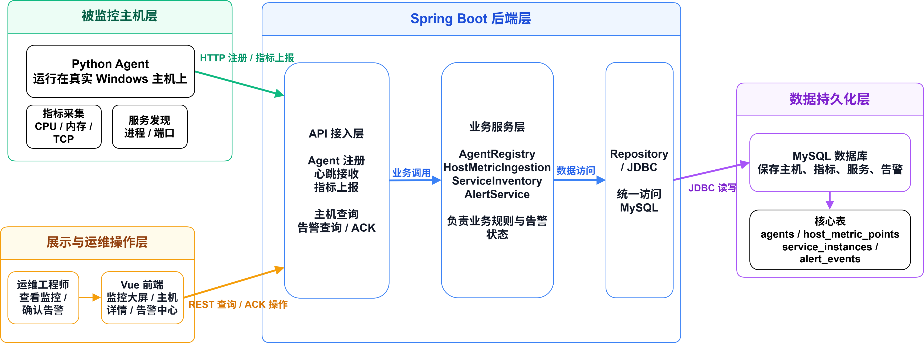
软件工程课程设计
05
总体架构设计
前后端分离 + Agent 主动上报 + MySQL 持久化
AegisMonitor 一体化监控平台
Notes:
总体架构采用前后端分离加 Agent 主动上报。被监控主机运行 Python Agent，负责采集并上报；Spring Boot 后端负责注册认证、接收指标、入库和告警判断；MySQL 保存主机、指标、服务和告警数据；Vue 前端通过接口展示给运维人员。

Slide 6
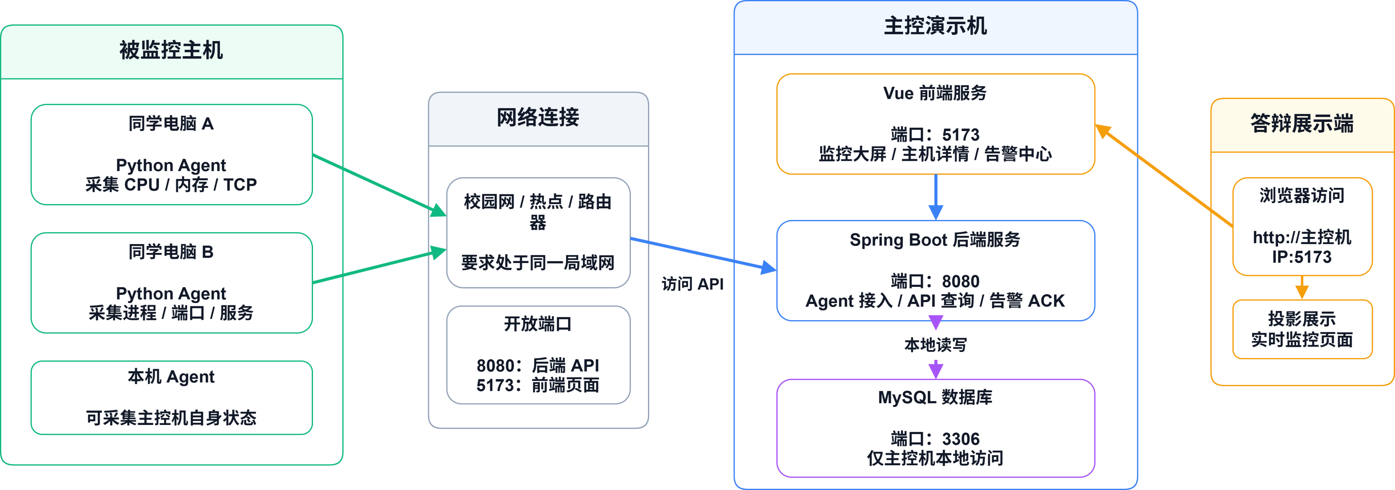
软件工程课程设计
06
部署与演示环境
中心电脑承载平台，同学电脑作为真实 Agent 节点接入
演示规模
真实主机用于证明 Agent 可接入；模拟主机用于稳定展示多节点、服务组件和告警场景。
AegisMonitor 一体化监控平台
Notes:
部署上，本机作为中心监控端，运行 MySQL、后端和前端；其他同学电脑只需要修改 agent.yml，把 server_url 指向中心电脑的校园网 IP，再运行 Agent 即可接入。真实主机用于证明接入能力，模拟主机用于保证答辩时多节点场景稳定可展示。

Slide 7
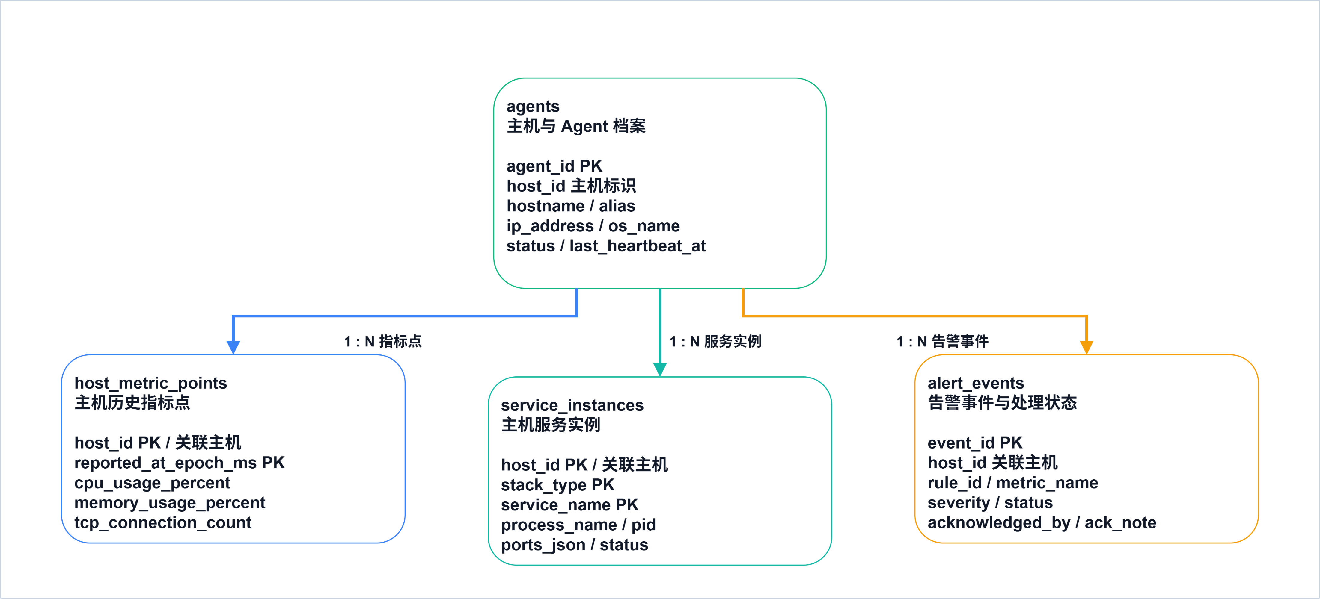
软件工程课程设计
07
数据库设计：核心 ER 图
围绕主机资产、指标历史、服务实例和告警事件建模
AegisMonitor 一体化监控平台
Notes:
数据库围绕 host_id 建模。agents 保存 Agent 身份，hosts 保存主机资产，host_metric_points 保存 CPU、内存、磁盘、网卡和 TCP 历史指标，service_instances 保存服务发现结果，alert_events 保存告警和 ACK 记录。这样主机、指标、服务、告警能稳定关联。

Slide 8
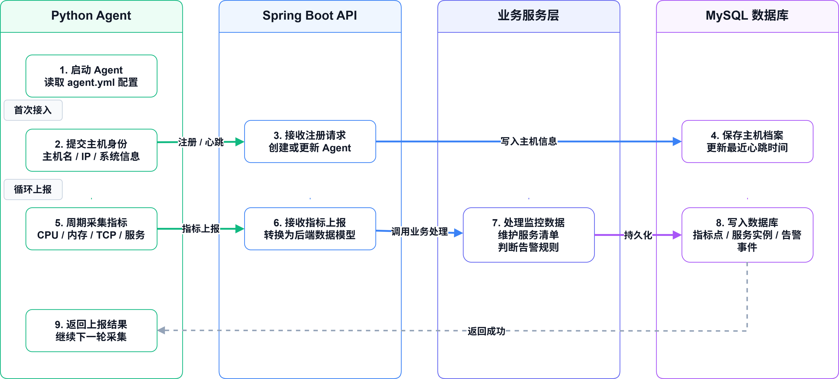
软件工程课程设计
08
核心流程：Agent 注册与指标上报
Agent 首次纳管后保存身份，后续上报均校验凭证
AegisMonitor 一体化监控平台
Notes:
Agent 首次启动时使用注册 Token 向后端注册，后端返回 agentId、hostId 和 agentSecret，Agent 把这些身份写入本地状态文件。后续每轮上报都携带身份凭证，后端据此确认是哪台主机，避免重复接入和数据混淆。

Slide 9
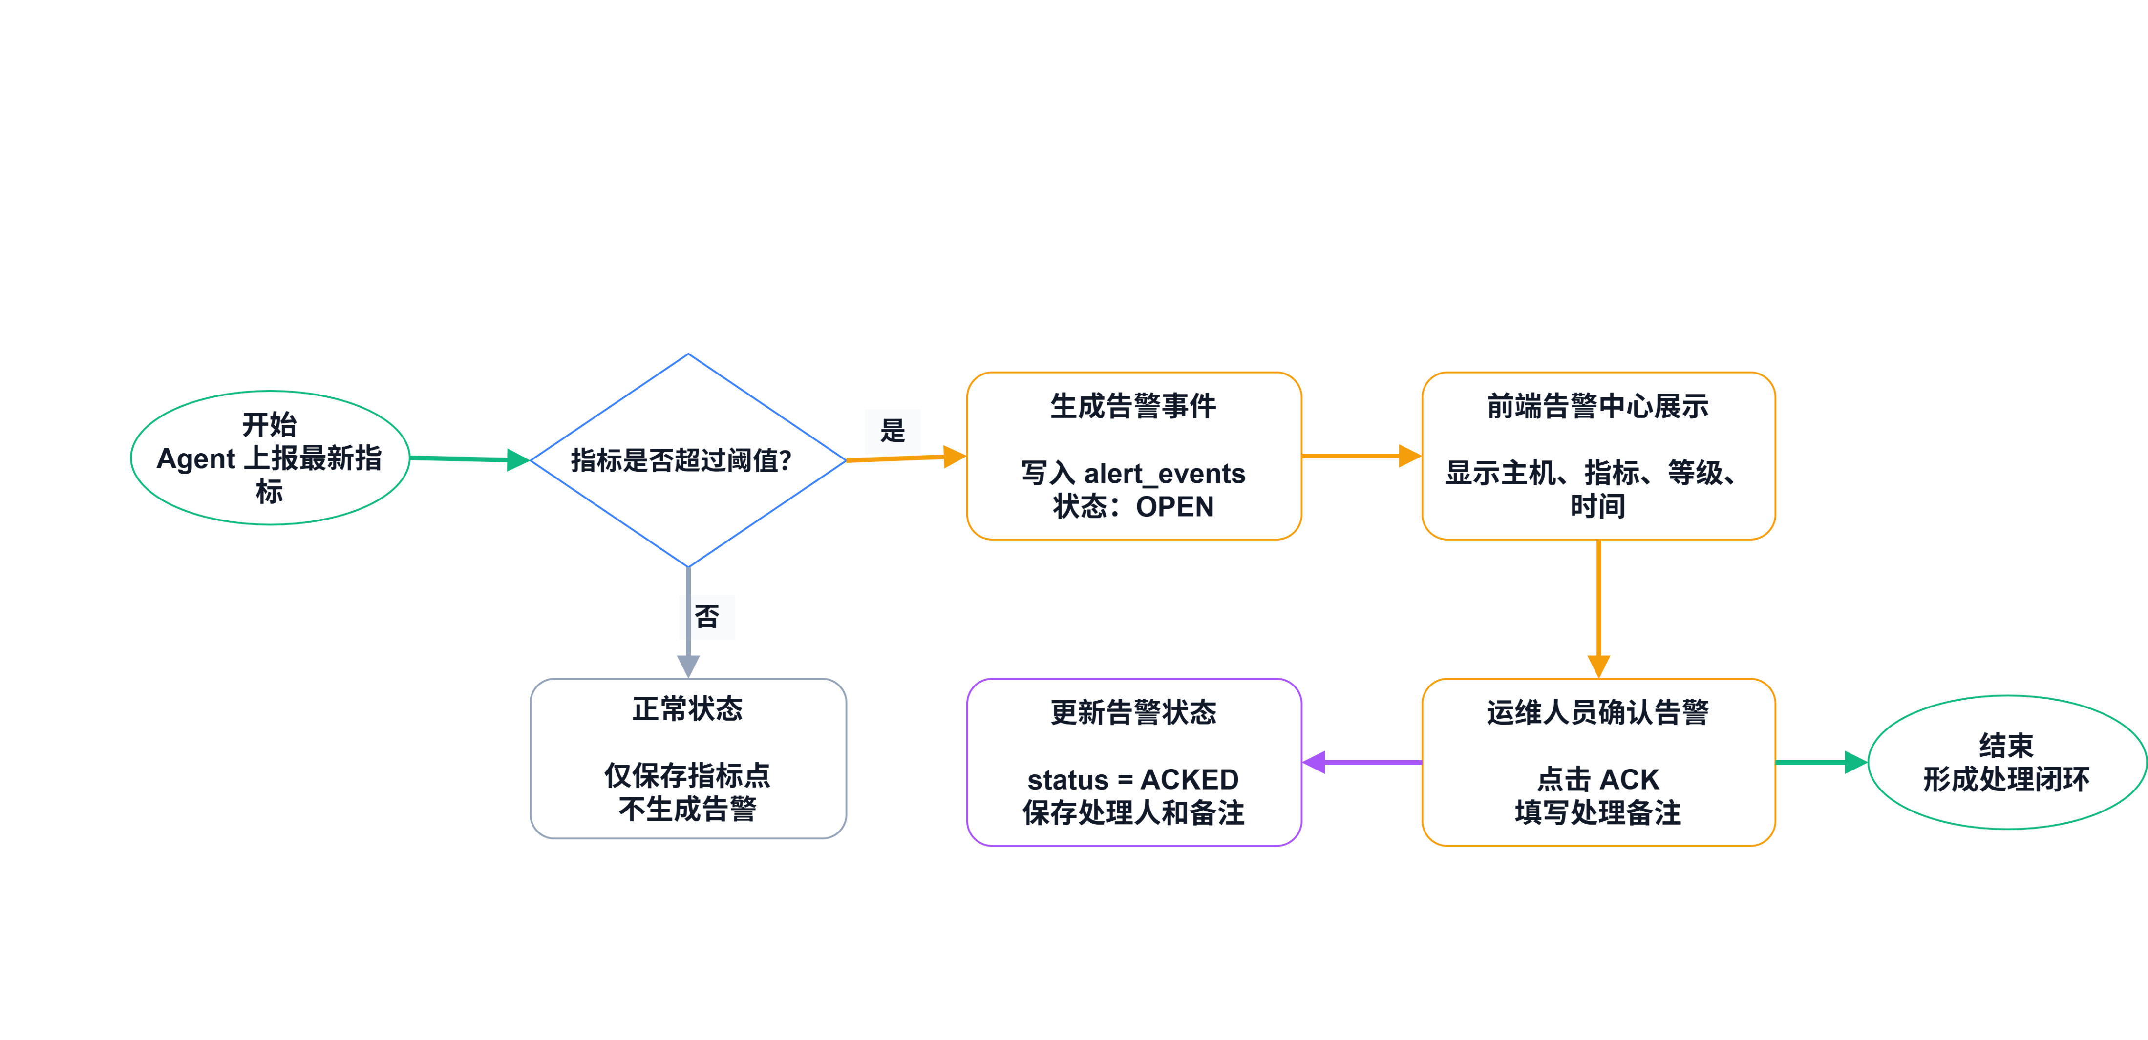
软件工程课程设计
09
核心流程：告警生成与 ACK 闭环
从指标异常到人工确认，形成可追踪处理记录
去重策略
ACK 含义
同一主机、同一规则已有 OPEN 告警时不重复创建，避免告警列表被同类事件刷屏。
ACK 不删除告警，而是记录告警已被接手处理；状态、确认人、时间和备注都保留。
AegisMonitor 一体化监控平台
Notes:
告警不是简单弹窗，而是处理闭环。后端接收指标后按阈值判断，例如 CPU、内存和 TCP 异常会生成 OPEN 告警；同一主机同一规则已有 OPEN 告警时会去重；运维人员点击 ACK 后，系统保存确认人、时间和备注，表示问题已被接手。

Slide 10
软件工程课程设计
10
核心实现：Python Agent
部署在被监控主机上，负责采集、注册、心跳和上报
关键模块
采集内容
运行方式
config.py：读取 agent.yml
registration.py：首次注册
identity.py：保存身份
heartbeat.py：心跳
host_collector.py：主机信息
service_discovery.py：服务识别
runtime.py：调度一次/持续运行
主机名、IP、系统版本
CPU / 内存 / 磁盘使用率
网卡 RX / TX 流量
TCP 连接数
进程名、命令行、PID
监听端口与服务类型
run-once：单次验证
run：持续采集上报
采集周期可配置
状态文件可删除后重新注册
同学电脑只需要运行 Agent
Agent 是系统接触真实主机的入口，后端和前端展示的数据都来自它的上报。
AegisMonitor 一体化监控平台
Notes:
Agent 可以理解为运行在被监控主机上的探针。它读取配置、完成注册、保存身份、定时发送心跳，采集 CPU、内存、磁盘、网卡、TCP 和服务进程信息。最新版本还补了容错：如果后端重启或网络短暂断开，Agent 不会直接退出，而是等待下一轮继续重试。

Slide 11
软件工程课程设计
11
核心实现：Spring Boot 后端
Controller 接口层、Service 业务层、Repository 持久层分离
Controller
HTTP API
Service
业务规则
Repository
数据访问
MySQL
schema.sql
接口层
业务层
持久层
AgentController
HostMetricController
ServiceReportController
AlertController
DemoSeedController
AgentRegistry：注册与认证
HostMetricIngestionService：指标入库
AlertService：告警判断与 ACK
DemoDataSeeder：演示数据
JdbcAgentRepository
JdbcHostMetricRepository
JdbcServiceRepository
JdbcAlertRepository
AegisMonitor 一体化监控平台
Notes:
后端是整个系统的业务中枢，不只是存数据。Controller 负责 HTTP API，Service 放注册、指标入库、告警判断、离线判断等业务规则，Repository 负责 MySQL 访问。这样的分层让代码职责清楚，也方便用内存仓库做自动化测试。

Slide 12
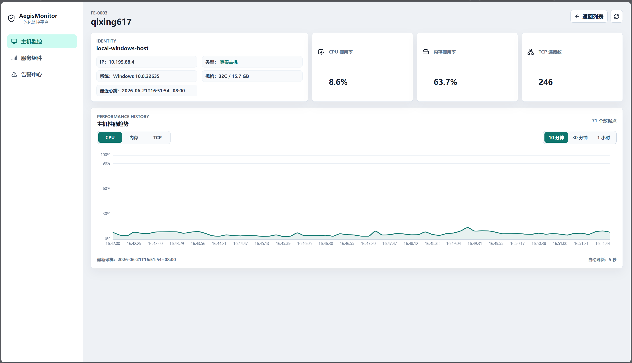
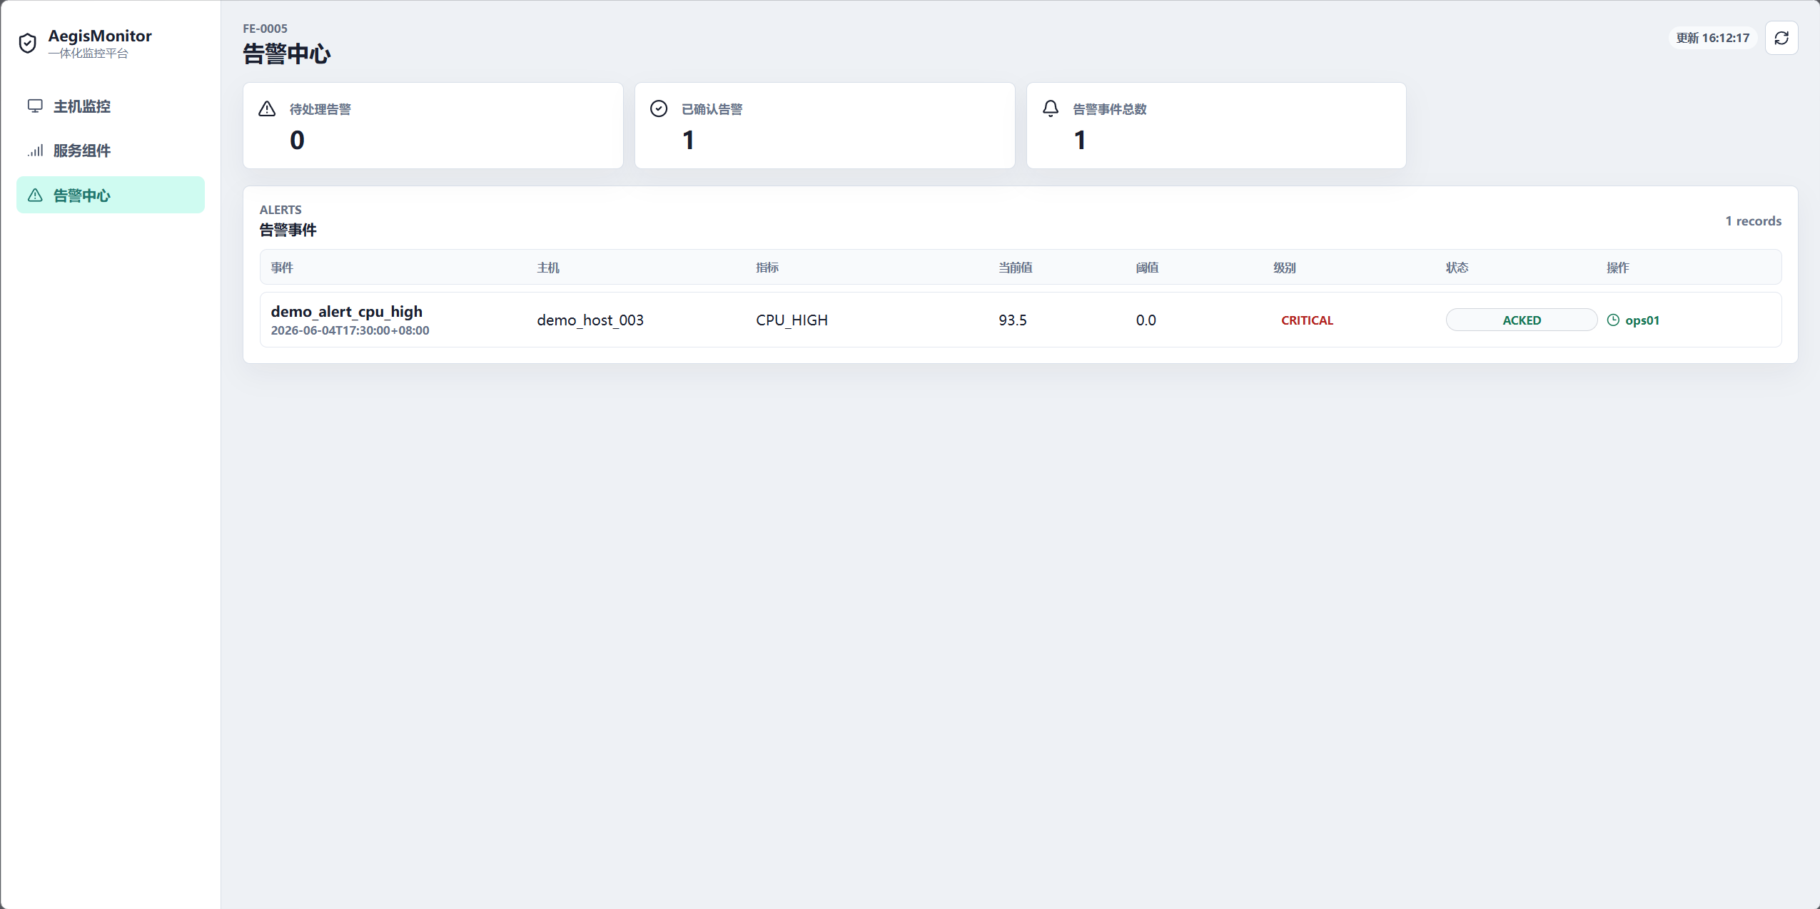
软件工程课程设计
12
核心实现：Vue 前端监控台
页面围绕运维查看路径组织：总览 -> 主机 -> 服务 -> 告警
页面路由
数据层
展示重点
演示能力
aegisApi.js 封装 API
hostDashboardStore.js 管理状态
refreshLoop.js 定时刷新
失败时保留上一份数据
/hosts 主机列表
/hosts/:id 主机详情
/services 服务组件
/alerts 告警中心
真实/模拟主机标签
CPU/内存/磁盘/网卡
多时间范围曲线
ACK 表单校验
Demo seed
静默刷新
多主机列表
告警复位
主机详情：实时快照 + 历史曲线
告警中心：ACK 后保留处理记录
AegisMonitor 一体化监控平台
Notes:
前端按照运维查看路径组织：先看主机列表，再进主机详情看实时快照和历史曲线，也可以查看服务组件和告警中心。主机详情现在支持 CPU、内存、磁盘、网卡 RX/TX、TCP 多类曲线，并支持 10 分钟到 24 小时以及按日期查询。

Slide 13
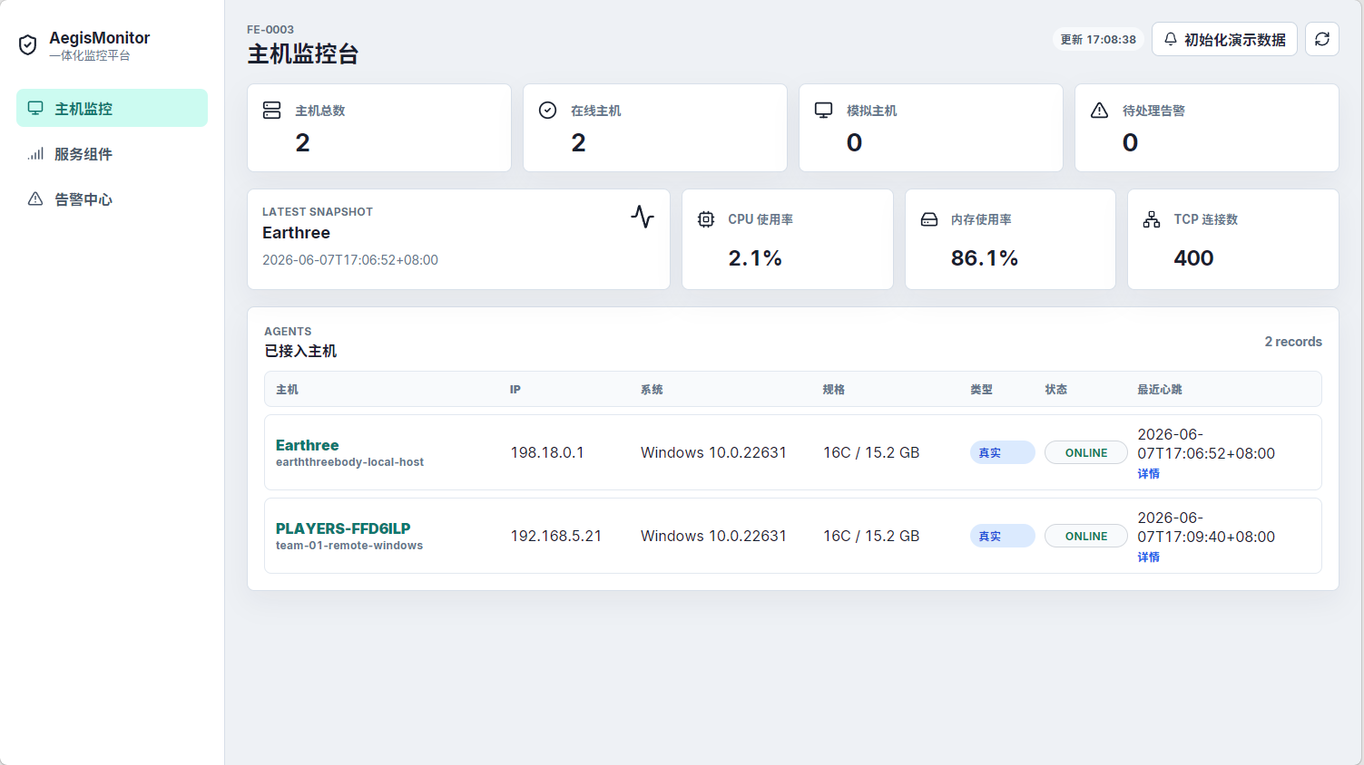
软件工程课程设计
13
运行结果：真实主机接入与指标曲线
展示 Agent 上报后的主机列表与单机详情
主机列表：真实节点与模拟节点并存，能区分来源与在线状态。
主机详情：CPU、内存、磁盘、网卡、TCP 和历史趋势来自后端接口。
2+
6
真实主机接入
指标类型
AegisMonitor 一体化监控平台
Notes:
运行结果中可以看到真实主机和模拟主机并存。真实主机由 Agent 上报心跳和指标；如果主机关机或 Agent 停止，系统会根据最后心跳时间显示 OFFLINE。进入详情页后，CPU、内存、磁盘、网卡、TCP 和曲线都来自后端接口

Slide 14
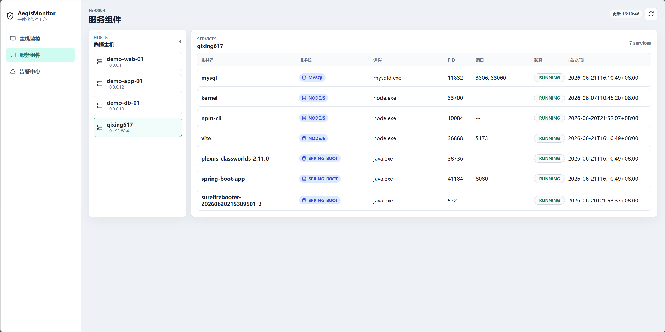
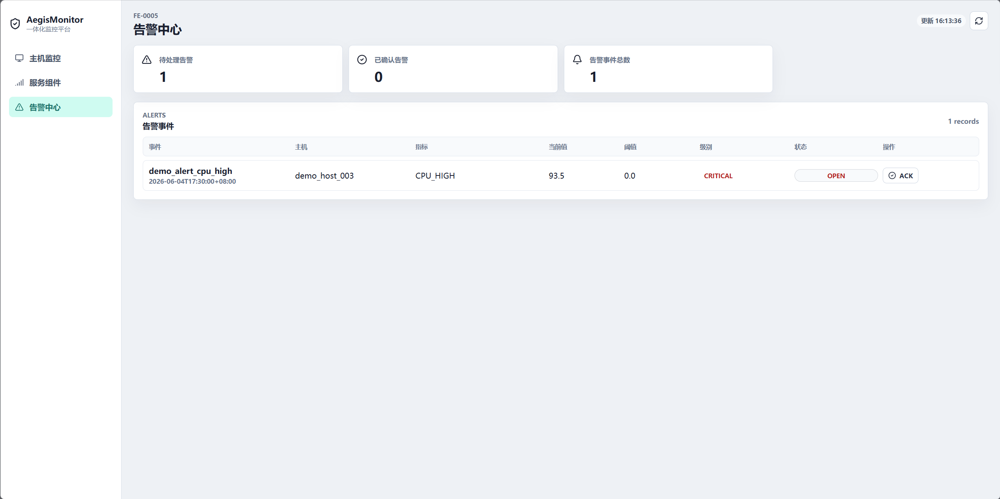
软件工程课程设计
14
运行结果：服务组件与告警 ACK
从服务发现到告警确认，展示运维闭环
服务发现
告警触发
人工确认
Agent 根据进程名、命令行和监听端口识别组件，并显示 PID、端口、进程 CPU/内存。
后端按 CPU、内存、TCP 阈值生成告警，用 Demo seed 和压力测试稳定演示 OPEN。
点击 ACK 后保存确认人、确认时间和处理备注，状态变为 ACKED。
AegisMonitor 一体化监控平台
Notes:
服务组件页展示 Agent 从进程、命令行和监听端口识别出的组件，例如 MySQL、Nginx 或 Spring Boot，并显示 PID、端口和进程资源信息。告警中心展示 OPEN 告警以及 ACK 后的记录，体现发现异常、确认接手、留下处理痕迹的运维流程。

Slide 15
软件工程课程设计
15
测试与验收结果
Agent、后端、前端均有自动化测试和端到端截图记录
69
0
自动化测试通过
失败用例
覆盖重点
Agent：配置、注册、心跳、采集、服务上报、断线重试
后端：认证、历史指标、磁盘网卡、服务、告警 ACK、JDBC
前端：API adapter、store、多时间范围、ACK、静默刷新
验收结论
主链路、真实多主机截图、服务组件截图、告警 ACK 前后截图和 69 项自动化测试均已形成记录。
AegisMonitor 一体化监控平台
Notes:
测试方面，我们没有只依赖手工演示，而是为 Agent、后端和前端都写了自动化测试。当前合计 69 项通过，覆盖配置、注册、心跳、指标入库、磁盘网卡字段、历史范围、服务发现、告警 ACK、前端状态和静默刷新等关键路径。

Slide 16
软件工程课程设计
16
软件工程过程与团队协作
从需求、设计、TDD 到 GitHub PR 的过程可追溯
需求
PRD
需求规格
设计
概要设计
接口 / 数据模型
实现
Agent
后端
前端
测试
自动化测试
端到端截图
交付
答辩脚本
项目手册
GitHub 协作
文档体系
五人展示分工
Issues 拆分四个队员任务
feature 分支提交 PR
Review 后合并到 master
README 更新为最终状态
00-项目决策记录
01-PRD / 02-需求规格
08-概要设计
09-接口原型 / 10-数据模型
17-测试记录 / 18-讲解手册
罗皓天：需求、架构、统筹
余润东：Agent 与多机接入
王锦铨：前端展示
赖芸：服务与告警
刘诗琪：测试与文档
AegisMonitor 一体化监控平台
Notes:
软件工程过程上，我们从 PRD、需求规格、概要设计、接口和数据模型开始推进，再进入 TDD 实现和 GitHub 协作。队员任务通过 Issues 拆分，feature 分支提交 Pull Request，Review 后合并，整个过程有文档和提交记录可追溯。

Slide 17
软件工程课程设计
17
项目边界与后续扩展
当前版本完成课程设计核心闭环，保留企业级演进方向
当前已完成
后续扩展
真实 Agent 注册、心跳和上报
CPU/内存/磁盘/网卡/TCP 曲线
服务组件识别与资源展示
告警生成、去重与 ACK
离线判断与 Agent 重试
MySQL 持久化与自动化测试
登录与 RBAC 权限隔离
告警规则编辑与通知渠道
告警恢复检测和 CLOSED 状态
InfluxDB / Prometheus 时序存储
服务拓扑与调用链
Docker Compose / 云服务器部署
取舍原则：优先保证主链路稳定、演示真实、文档完整；企业级能力在设计中保留扩展入口。
AegisMonitor 一体化监控平台
Notes:
当前版本完成的是课程设计核心闭环：真实 Agent 接入、指标历史、服务发现、告警生成与 ACK、离线判断、Agent 重试、MySQL 持久化以及测试记录。后续如果向企业级演进，可以继续补登录权限、告警规则编辑、通知渠道、时序数据库和 Docker 部署。

Slide 18
总结与答辩交流
AegisMonitor 完成了课程设计范围内的一体化监控平台核心闭环
真实接入
完整闭环
工程证明
Windows Agent 可接入
心跳和指标持续上报
支持多真实主机演示
MySQL 保存数据
前端展示历史趋势
告警 OPEN -> ACKED
69 项自动化测试
验收截图记录
GitHub Issues / PR 协作
谢谢各位老师
欢迎批评指正
Notes:
最后总结一下，AegisMonitor 的价值在于把主机运行状态从看不见变成可观察、可保存、可处理的数据。它完成了真实接入、监控展示、离线识别和告警确认闭环，并用自动化测试和 GitHub 协作记录证明工程过程。下面我进入系统演示。

